Slide 1
校園人權法治 實務與對話
莊 巧 玲 律 師

Slide 2
平衡的校園法治
輔導管教，維護學生受教權
教學自主，保障自身的權益

Slide 3
基本觀念
學生之未成年人身份，限制了學生的法律行為能力，但並未剝奪其享受權利負擔義務之資格
就健康權、自由權、隱私權、財產權等一般基本人權的部分，係屬於法律所保障之人格權，並不會因為學生未成年人的身份，而影響其受法律保障之資格與地位

Slide 4
教師有哪些權利
憲法上的權利(憲法第11條)
教師的教育自由
憲法未明文規定，但一般認為可由11推導而出，國家對其之限制應符合憲法第23條之憲法保留。
教師法上的權利(教師法第16條)
對學校教學及行政事項提供興革意見。
享有待遇、福利、退休、撫卹、資遣、保險等權利及保障。
參加在職進修、研究及學術交流活動。
參加教師組織，並參與其他依法令規定所舉辦之活動。
對機關或學校有關其個人之措施，認為違法不當致損權益者，得依法提出申訴。
教師之教學及對學生之輔導依法令及學校章則享有專業自主

Slide 5
學生有哪些權利
憲法上的權利(憲法第21條) 受教權
法律上的權利
健康權
自由權
財產權
人格權(至少應包含有自尊、隱私、姓名、肖像等權利)

Slide 6
健康權
以現行「學校訂定教師輔導管教學生辦法注意事項」為例，其第22條第1項第13款及第3項即規定「要求站立反省，但每次不得超過一堂課，每日累計不得超過兩小時」、「學生反映經教師判斷，或教師發現，學生身體確有不適，或確有上廁所、生理日等生理需求時，應調整管教方式或停止處罰」，即是將學生健康列為最重要考量的規定。

Slide 7
自由權
老師在進行輔導管教時難免對學生的行為舉動作出限制，但這種自由拘束是有一定界限的。曾發生老師把學生鎖在教務處一整天，放學時忘了把學生放出來的烏龍事件。在刑法的層次上，因為老師欠缺故意，可能不會構成妨礙自由罪；但在民法的體系下，老師的疏失明顯構成民事上侵權行為，而應負起損害賠償責任。

Slide 8
財產權
老師沒有任何權利沒收學生的任何一項私有財產。
現行「學校訂定教師輔導與管教學生辦法注意事項」分別在第14條第2項第8款、第21條第2項規定不得侵害學生財產權，另在第30條第3項、第4項規定學校或老師得「暫時保管」學生物品之情形及「暫時保管」時之應注意事項，均在提醒老師們應尊重學生的財產權。

Slide 9
人格權 (至少包含有自尊、隱私、姓名、肖像)
學校教育應培養孩子有健全獨立的人格，但在老師施教的過程中有時會忽略對孩子人格的尊重，反而作了極度不良的示範。學生犯錯時，老師訓示學生「行為」不當，是輔導管教的實施，但老師罵「學生」，則是不可以的。

Slide 11
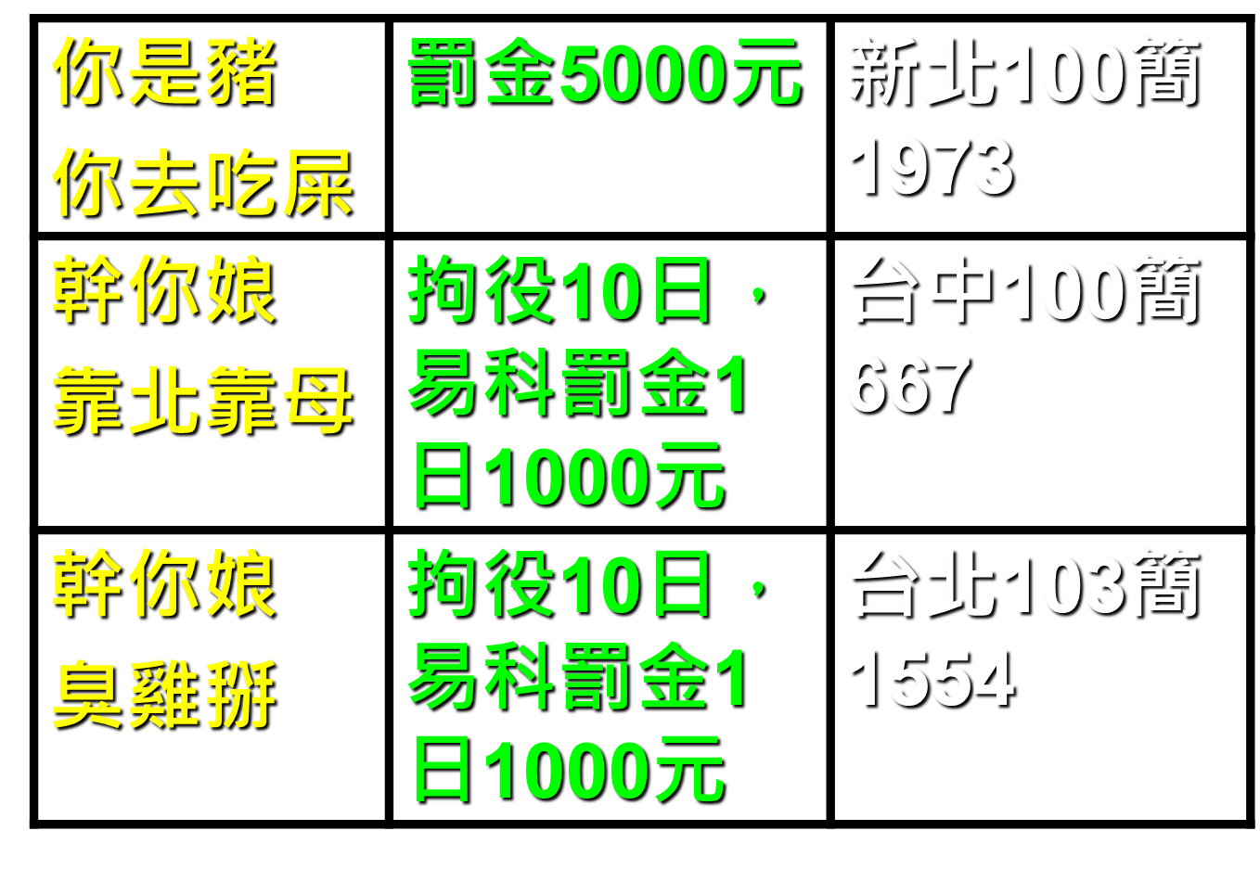

Slide 12
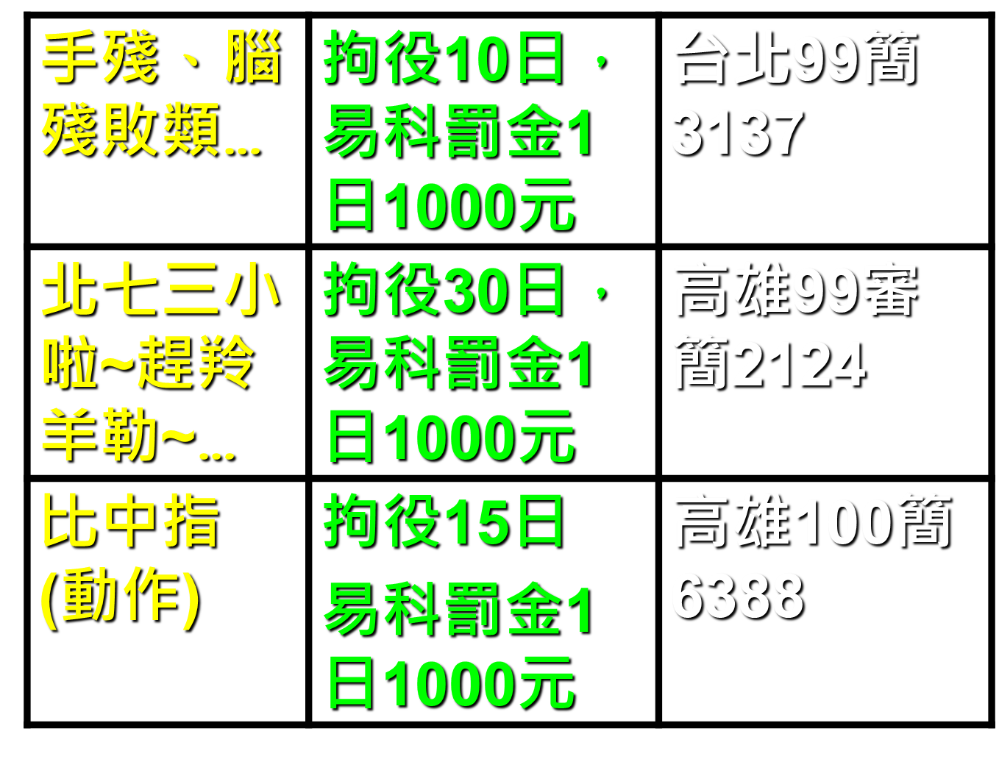

Slide 13
<學生的權利>
<教師的權利>
憲法
法律-
剝奪權利及課予義務之最低界限
行政命令、辦法、規則……
受教權
健康權
自由權
人格權
財產權
教育自由權
專業自主權
健康權
自由權
人格權
財產權

Slide 14
憲法
法律-
剝奪權利及課予義務之最低界限
行政命令、辦法、規則……
Q:
輔導管教辦法在何位階?

Slide 15
管教、處罰與體罰有何不同？

Slide 16
管教
處罰
體罰

Slide 17
管教
管教在教師法有明確的定位，第17條第1項第4款明文規定輔導或管教學生是教師的義務。
*教師法第17條:「教師負有輔導或管教學生，導引其適性發展，並培養其健全人格之義務。」
何謂「管教」？ 參考「輔導管教注意事項」第4點第3款，「管教」係對學生須強化或導正之行為，所實施之各種有利或不利之集體或個別處置。教師在為管教措施時，則必須注意是否符合「輔導管教注意事項」第10點以下，平等原則、比例原則、…等規定，並且應審酌個別學生的情狀，進而達到輔導管教的目的。

Slide 18
輔導管教工作的基本法律觀念
合法性 原則:應受一般法律原則之拘束 。（行政程序法第4條參照）
明確性 原則:內容應明確。（行政程序法第5條參照）
平 等 原則:行政自我拘束原則，有前例應援例。禁止恣意原則，亦即，非有正當理由，禁止差別待遇。（行政程序法第6條參照）
有效性 原則：採取之方法有助於目的之達成。（行政程序法第7條第1項參照）
最小侵害原則：有多種同樣能達成目的之方法時，應選擇對學生權益損害最少者。（行政程序法第7條第2項參照）
衡 平 原則：採取之方法所造成之損害不得與欲達成目的之利益顯失均衡。（法諺：不可用大炮打小鳥） （行政程序法第7條第3項參照）

Slide 19
處罰
「輔導管教注意事項」第4點第4款則有明文規定，可分成「合法妥當」的處罰，以及「違法」或「不當」的處罰。
所謂合法妥當的處罰，指教師於教育過程中，為減少學生不當或違規行為，對學生所實施之各種合法妥當的不利處置。
違法之處罰包括體罰、誹謗、公然侮辱、恐嚇及身心虐待等。總而言之，處罰可分成合法適當之處罰以及違法、不當之處罰。違法之處罰，除了注意事項表一所列的三種類型體罰外，還包括其他如誹謗、公然侮辱、恐嚇及身心虐待等違法處罰。

Slide 20
如何判斷管教、處罰之合理界限?
教 育 目 的
平等原則
比例原則
正當法律程序原則
考量學生個別差異

Slide 21
教師之一般管教措施 教師得採取下列一般管教措施：
（一）適當之正向管教措施（參照附表二）。 （二）口頭糾正。 （三）調整座位。 （四）要求口頭道歉或書面自省。 （五）列入日常生活表現紀錄。 （六）通知監護權人，協請處理。 （七）要求完成未完成之作業或工作。 （八）適當增加作業或工作。 （九）要求課餘從事可達成管教目的之公共服務（如學生破壞環境清潔，罰其打掃環境）。 （十）取消參加正式課程以外之活動。 （十一）經監護權人同意後，留置學生於課後輔導或參加輔導課程。 （十二）要求靜坐反省。 （十三）要求站立反省。但每次不得超過一堂課，每日累計不得超過兩小時。 （十四）在教學場所一隅，暫時讓學生與其他同學保持適當距離，並以兩堂課為限。 （十五）經其他教師同意，於行為當日，暫時轉送其他班級學習。 （十六）依該校學生獎懲規定及法定程序，予以書面懲處。

Slide 22
思考：課堂上，有學生擾亂秩序的情形，教師可以請學生罰站嗎
站多久
站哪裏

Slide 23
合法妥適的處罰是被允許的
教師基於專業上判斷，得自主為之，但卻不得逾越必要程度
符合正當法律程序

Slide 24
處罰的正當法律程序
「輔導管教注意事項」第15點
學校或教師處罰學生，應視情況適度給予學生陳述意見之機會， 以了解其行為動機與目的等重要情狀，並適當說明處罰所針對之違規行為、實施處罰之理由及處罰之手段。
學生對於教師之處罰措施提出異議，教師認為有理由者，得斟酌情形，調整所執行之處罰措施，必要時得將學生移請學務處（訓導處）或輔導處（室）處置。
教師應依學生或其監護權人之請求，說明處罰過程及理由。

Slide 25
處罰的正當法律程序
「輔導管教注意事項」第15點
【陳述】學校或教師處罰學生，應視情況適度給予學生陳述意見之機會， 以了解其行為動機與目的等重要情狀，並適當說明處罰所針對之違規行為、實施處罰之理由及處罰之手段。
【抗辯】學生對於教師之處罰措施提出異議，教師認為有理由者，得斟酌情形，調整所執行之處罰措施，必要時得將學生移請學務處（訓導處）或輔導處（室）處置。
【答覆】教師應依學生或其監護權人之請求，說明處罰過程及理由。

Slide 26
適當之正向管教措施
正向管教措施 | 例示
與學生溝通時，先以「同理心」技巧了解學生，也讓學生覺得被了解後，再給予指正、建議。 | 「你的好朋友找你打電玩，你似乎很難拒絕；但是，如果繼續用太多時間玩電玩，你也知道會有很多問題發生。怎麼辦？讓老師和同學一起來幫助你。 「老師了解你受委屈、很生氣，所以你忍不住罵出三字經；但是，罵完三字經，對你自己、對別人有沒有好處？還是帶來更多麻煩？」

Slide 27
適當之正向管教措施
正向管教措施 | 例示
除具體協助學生了解不能做某種不好行為及其原因外，也要具體引導學生去做出某種良好行為，並且具體說明原因或引導孩子去討論要做這種好行為的原因，並且，當他表現該行為時，明確地對他表現這種行為加以稱讚。 | 「當你要講話時，請你注意場合與發言程序。」 「如果在老師講課時，每個同學都可以任意講話，你認為這樣好嗎？有什麼壞處？相反地，如果大家都能不隨便講話，則有什麼好處、壞處呢？」 「○○同學要講話時，會先舉手問老師，很有禮貌；○○同學，在老師一開始上課，就不再講話，會很認真地看著老師，讓老師很高興，很想好好教給你們最好的！」 「我們要出國交流，對方國家很重視禮節與服裝儀容，並且要求整齊，請同學剪好頭髮。」 「我們要出國交流，對方要求短髮、整齊，如果我們不按照對方的要求，後果是什麼，我們要怎麼做比較好？是入境隨俗？或不再去交流？各有何優缺點？什麼樣的決定比較好？」

Slide 28
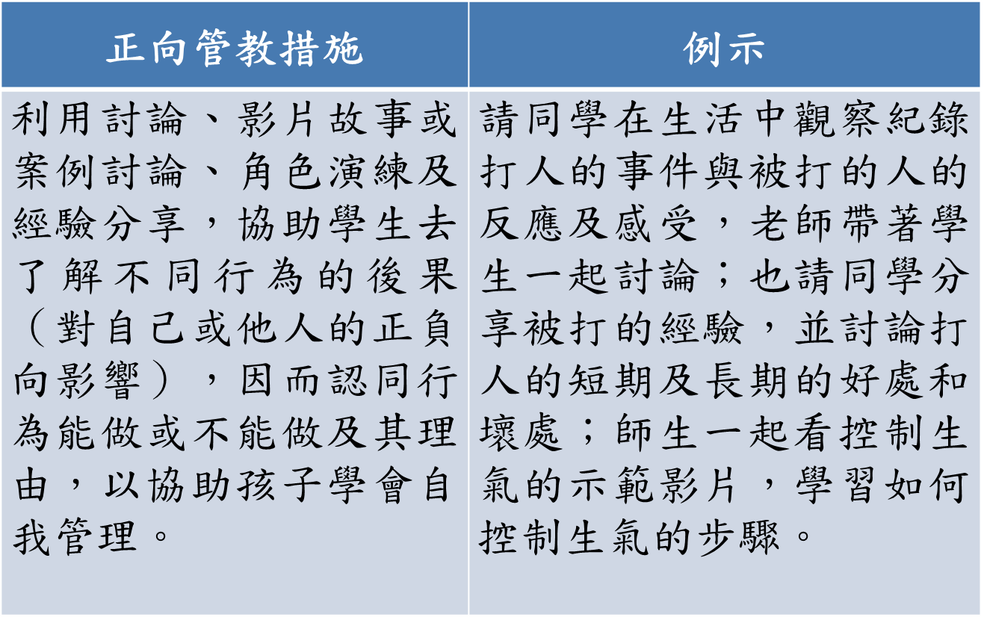
適當之正向管教措施

Slide 29
適當之正向管教措施
正向管教措施 | 例示
用詢問句啟發學生去思考行為的後果（對自己或對他人的短期與長期好處與壞處），以增加學生對行為的自我控制能力；並給予學生抉擇權，用詢問句與稱讚來鼓勵學生做出理性的抉擇，以鼓勵學生的自主管理。 | 「你可以繼續每天打電玩打到半夜；但對你的身體、功課以及你和爸媽的關係有什麼壞處？如果你能節制與安排玩電玩的時間，對你有什麼好處？」 「玩電玩有什麼好處？這些好處是不是用其他的活動或做其他事情可以取代？」 「想想看，玩電玩一時的好處、壞處；更長遠的好處、壞處，你如何決定？老師可以協助你一起思考與規劃，作出對自己、對別人都較好的決定。但最重要的，你自己要想清楚，做好決定，並負責任；老師相信你，也期待你做出最有智慧的決定。」

Slide 30
適當之正向管教措施
正向管教措施 | 例示
注意孩子所做事情的多元面向，在對負向行為給予指正前，可先對正向行為給予稱讚，以促進師生正向關係，可增加學生對負向行為的改變動機。 | 「關於你大聲叫罵同學、罵學校這件事，老師可以了解到你對同學、學校很關心，這是很好的，以後你還要繼續關心同學！但是，你的方法是不當的，可能會傷害別人，可能會使別人討厭你，也會違反校規，是不是可以改換別的方法來表達你的關心或你的生氣？」 「關於你亂貼海報這件事，老師了解你想表達你的意見，這是很好的，你也很有創意；但是，你不依規定貼海報，可能會使校園凌亂，而且也違規了；是否可用別的方法來表達意見與創意而不違規？」

Slide 31
適當之正向管教措施
正向管教措施 | 例示
針對不對的行為或不好的行為加以糾正；但也要具體告訴學生是「某行為不好或不對」，不是「孩子整個人不好」。 | 「你生氣時容易出手打同學，對自己、對同學都不好；但老師並不認為你整個人都不好，老師了解你有時也會幫一些人的忙；希望你發揮會替別人著想、幫忙別人的優點，以後不再打人。」

Slide 32
違法處罰之類型 | 違法處罰之行為態樣例示
一、教師親自對學生身體施加強制力之體罰 | 例如毆打、鞭打、打耳光、打手心、打臀部或責打身體其他部位等
二、教師責令學生自己或第三者對學生身體施加強制力之體罰 | 例如命學生自打耳光或互打耳光等
三、責令學生採取特定身體動作之體罰 | 例如交互蹲跳、半蹲、罰跪、蛙跳、兔跳、學鴨子走路、提水桶過肩、單腳支撐地面或其他類似之身體動作等
四、體罰以外之違法處罰 | 例如誹謗、公然侮辱、恐嚇、身心虐待、罰款、非暫時保管之沒收或沒入學生物品等
本表僅屬舉例說明之性質，其未列入之情形，符合法定要件（基於處罰之目的、使學生身體客觀上受到痛苦或身心受到侵害等要件）者，仍為違法處罰。

Slide 33
體罰
教育基本法第8條第2項則明文禁止體罰。
教育部「學校訂定教師輔導與管教學生辦法注意事項」第4點第5款：「體罰係指教師於教育過程中，基於處罰之目的，親自、責令學生自己或第三者對學生身體施加強制力，或責令學生採取特定身體動作，使學生身體客觀上受到痛苦或身心受到侵害之行為。」

Slide 34
教師懷疑學生帶了違禁物到學校來，可以搜查學生書包嗎
什麼是違禁物？
搜查 VS 檢查
個別 VS 全體
没收 VS 保管

Slide 35
學生可以帶手機到校嗎

Slide 36
維護教學秩序及學習活動所必要的範圍內，以符合比例原則的方式，適當地限制或禁止學生使用手機、數位相機或錄音機等電子裝置，應無疑義。

Slide 37
學生在課堂上可以用手機拍老師嗎？

Slide 38
情況一：針對授課內容
老師教授某一學科的過程，就是透過演說、肢體、書寫等方式，將該學科領域中的觀念、思想表達出來，使學生能夠吸收理解，當然屬於創作，而受到著作權法之保障。因此如果學生有意使用照相、錄音或錄影記錄授課的內容，即是重製老師的創作，於法必須得到老師的同意，否則老師可以主張著作權法第84條至第90條之3所規定的民事損害賠償責任，以及同法第91條第1項擅自重製他人著作的刑事責任。

Slide 39
情況二：針對老師（或同學）的私人活動
至於針對同學或老師的私人活動任意加以記錄，顯然有合理期待個人的隱私應該受到保護，將涉及民法隱私權、肖像權的侵害及刑法第315條之1妨害秘密罪等問題，決不可等閒視之，學校老師一旦發現該等情形，應適時地提醒學生注意並加以制止，以避免隨之衍生的法律責任。

Slide 40
情況三：針對學校的公開活動
如果是針對學校公開的活動加以記錄，原則上無法合理期待個人隱私應該受到保護（即不具隱私的合理期待性），尚不至於侵害被紀錄者的隱私權。
不過，因為這些活動內容同時涵蓋了學生或老師個人的肖像或聲音語言，在不當使用而情節重大的情形下，仍然有侵害肖像或聲音語言等特殊人格權之虞，可以對侵害者主張民法第195條第1項之非財產上之損害賠償責任，值得加以注意。

Slide 41
情況四：針對不當體罰的過程
體罰乃現行教育法規所明令禁止之不法行為，學生加以拍攝記錄，如同社會上常見有人拍攝交通違規或犯罪事件過程的情形一般，此舉可以作為證明的方法以釐清責任，加上更不是專以被紀錄者的肖像或聲音語言為主要目的，很難說已構成侵害肖像或聲音語言等人格權的重大情節，應無阻止學生拍攝或事後要求刪除紀錄的權利。
綜上，縱使老師可以透過著作權及教學自主權等角度，合理地限制學生不當錄影或拍照的使用，然而一旦老師本身的行為已經涉及違法時，就不能再以上述理由來限制或禁止。

Slide 42
建議處理方式
限制或禁止學生使用手機時，首重比例原則之掌握，亦即必需視違反情節的輕重，採取適當且能合於目的的方式為之，不宜一律均採取最嚴格的方式來對待。例如，學生在沒有惡意的情況下，未及注意拍攝老師授課或者同學私人活動，老師發現時可以委婉地提醒、勸誡，要求學生應該徵得本人的同意。

Slide 43
建議處理方式
若學生屢勸不聽，老師才需要進一步考慮施以適當的輔導管教及維護教學秩序之措施，要求學生刪除拍攝內容、關閉電源或暫時保管至下課或活動結束後等等，以防止侵害繼續發生。

Slide 44
建議處理方式
特別值得一提的是，由於逕自刪除拍攝內容，可能會涉及處分或毀損學生家長的私人財物，極易衍生侵權的法律問題，切勿一時心急強行為之。
此外，如果老師本身自己也是被拍攝（侵害）的對象，為避免球員兼裁判可能引發的爭執，建議宜通知學務或輔導老師等第三人介入處理，以免造成師生的對立衝突。

Slide 45
台北市南門國中的案例（臺灣高等法院八十六年上更字第一二二號）
這件是關於教師未善盡輔導管教學生的義務，而被判有期徒刑的刑事判決。
本事件的發生，起因於該校四樓面向操場的窗戶，因為已安裝十餘年，有部分安全維護欄固定的不鏽鋼釘已經鬆脫。由於該校未作檢修、更新或其他補強的工作，在八十三年十一月左右，某楊姓學生利用午休時間補作早上未作完清潔工作之際，因正好倚靠在安全維護欄上擦拭窗戶，該安全維護欄承受不住學生的重量，部分鋼釘遂鬆脫，致使無鋼釘固定的安全維護欄的一邊向外傾斜，楊姓學生反應不及，身體向後仰，隨之墜落一樓地面而死亡。

Slide 46
檢察官偵查後，依業務過失致死罪嫌分別對該校校長、總務主任、事務組長及導師提起公訴
法院判決：
總務主任、事務組長及導師：業務過失致人於死罪。
校長：無罪。

Slide 47
法院認定導師應該負責的主要理由，是導師明知該安全維護欄早有鋼釘鬆脫，因為有該班學生出面作證在事發一年多前，即有一固定的不鏽鋼釘鬆脫，學生並以棉線縛綁，該導師卻未告知學校總務人員維修；其次，法院認定導師平時未作好安全教育，告知學生不可以站立於窗台上擦拭玻璃，且於楊姓學生補作清潔工作時，未在場導護，因而判決導師應負業務過失致人於死的罪責。

Slide 48
法院認定校長不負刑責的理由，在於校長不必事必躬親，該事務屬於總務處的權責，導師既未申報送修，校長無從知悉督導所屬檢修。況且，校長已再三在行政會議中，指示所屬應嚴格要求學生作整潔工作時，不可有爬高或爬到窗外護欄的行為（此有行政會議紀錄可查），則面對楊姓學生此一臨時突發性事件，校長實無從預見而加以防範。

Slide 49
由前開判決您得到什麼啟發

Slide 50
【規 範 明 確】
【諄 諄 教 悔】
【留 下 記 錄】

Slide 51
百 年 樹 人 莫 忘 初 衷

